Slide 1
Introduction to Algorithms
3. 함수의 증가
20150413
남윤원
3-1 점근적 표기
01
3-2 표준 표기법과 흔히 사용되는 함수
02
3-3 종합문제
03

Slide 2
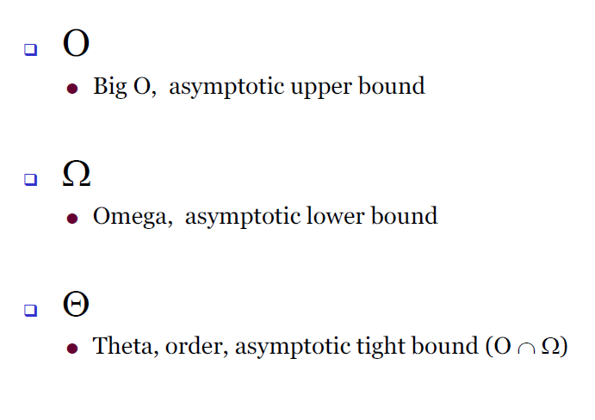
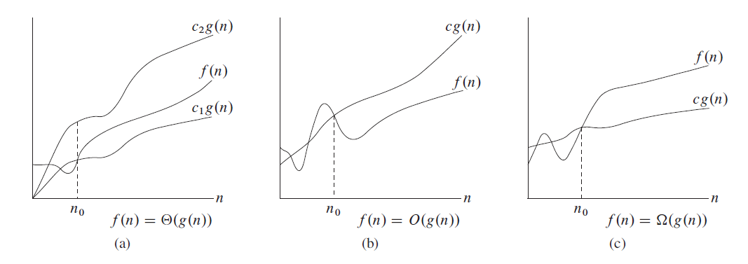
Introduction to Algorithms
3. 함수의 증가
3-1. 점근적 표기 (Asymptotic notation)
3-1 점근적 표기
01
3-2 표준 표기법과 흔히 사용되는 함수
02
3-3 종합문제
03

Slide 3
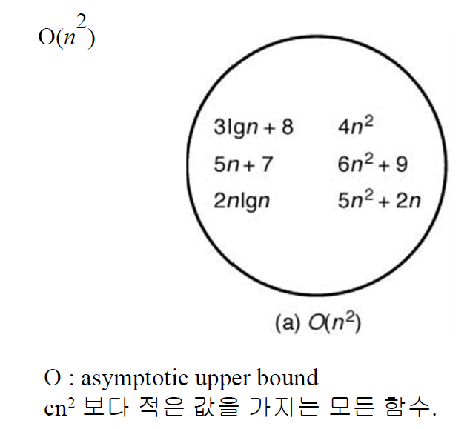
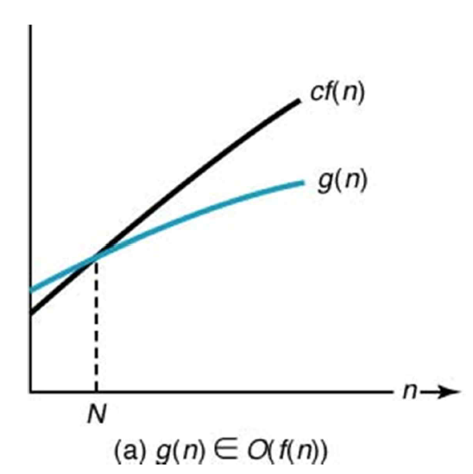
Introduction to Algorithms
3. 함수의 증가
3-1. 점근적 표기 (Asymptotic notation)
3-1 점근적 표기
01
3-2 표준 표기법과 흔히 사용되는 함수
02
3-3 종합문제
03

Slide 4
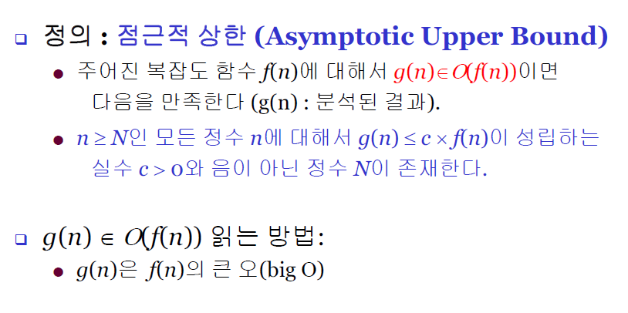
Introduction to Algorithms
3. 함수의 증가
3-1. 점근적 표기 (Asymptotic notation)
3-1 점근적 표기
01
3-2 표준 표기법과 흔히 사용되는 함수
02
3-3 종합문제
03

Slide 5
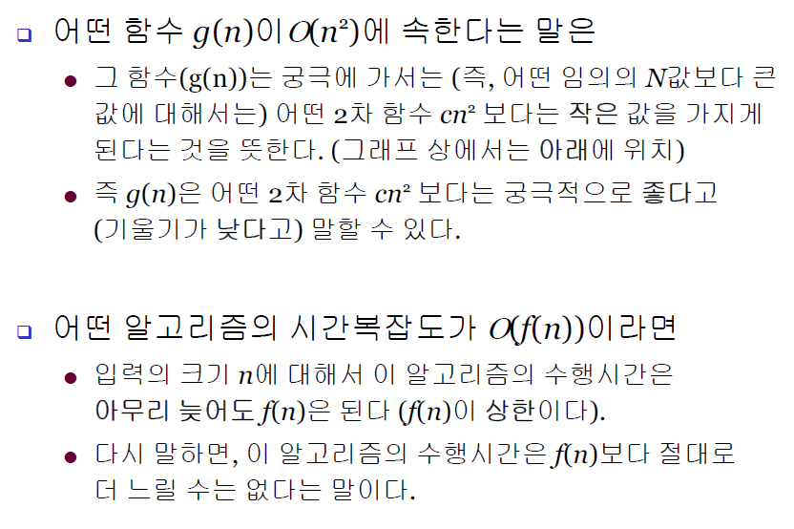
Introduction to Algorithms
3. 함수의 증가
3-1. 점근적 표기 (Asymptotic notation)
3-1 점근적 표기
01
3-2 표준 표기법과 흔히 사용되는 함수
02
3-3 종합문제
03

Slide 6
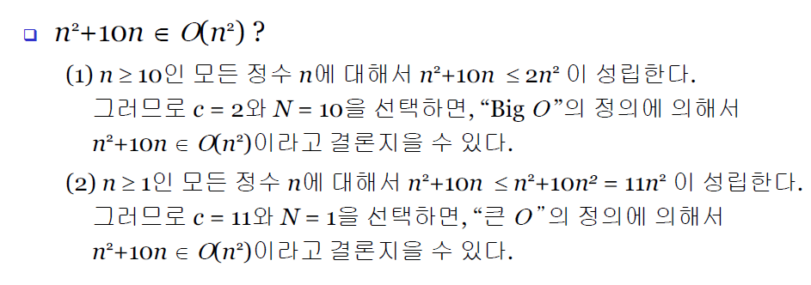
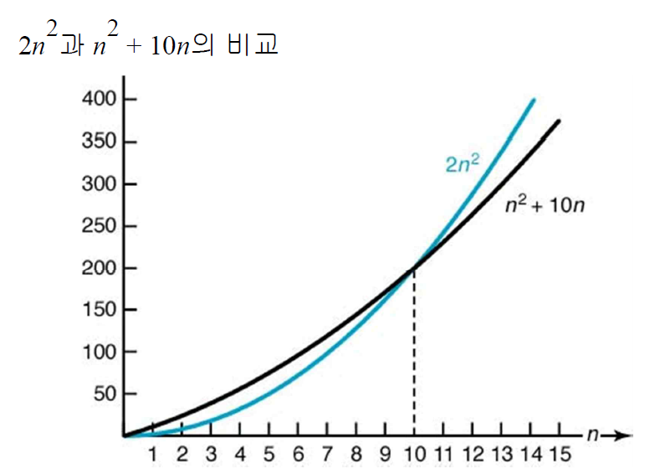
Introduction to Algorithms
3. 함수의 증가
3-1. 점근적 표기 (Asymptotic notation)
3-1 점근적 표기
01
3-2 표준 표기법과 흔히 사용되는 함수
02
3-3 종합문제
03

Slide 7
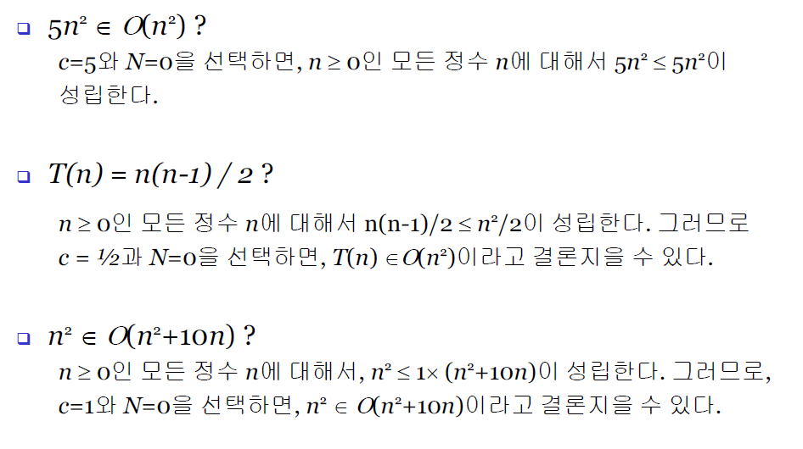
Introduction to Algorithms
3. 함수의 증가
3-1. 점근적 표기 (Asymptotic notation)
3-1 점근적 표기
01
3-2 표준 표기법과 흔히 사용되는 함수
02
3-3 종합문제
03

Slide 8
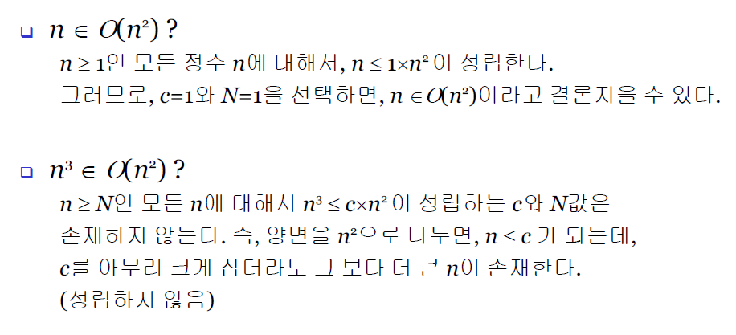
Introduction to Algorithms
3. 함수의 증가
3-1. 점근적 표기 (Asymptotic notation)
3-1 점근적 표기
01
3-2 표준 표기법과 흔히 사용되는 함수
02
3-3 종합문제
03

Slide 9
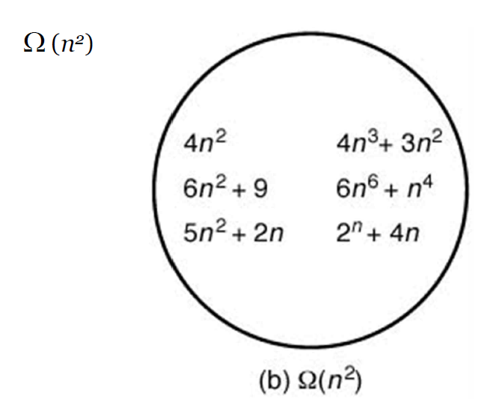
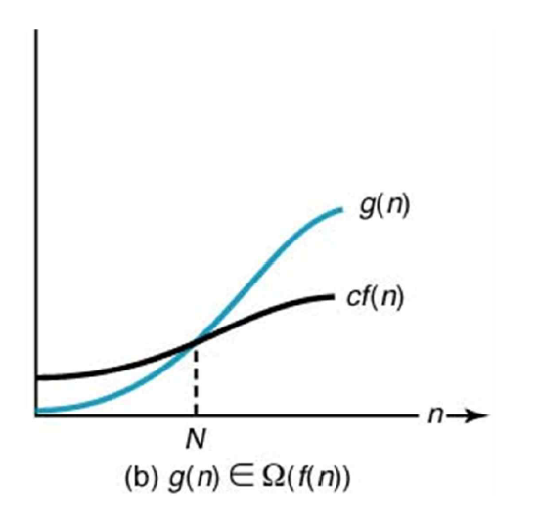
Introduction to Algorithms
3. 함수의 증가
3-1. 점근적 표기 (Asymptotic notation)
3-1 점근적 표기
01
3-2 표준 표기법과 흔히 사용되는 함수
02
3-3 종합문제
03

Slide 10
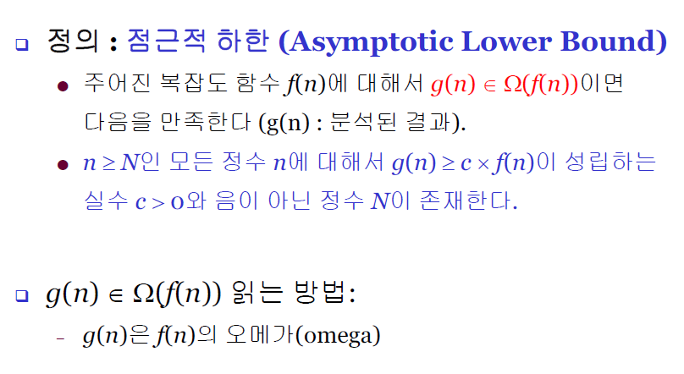
Introduction to Algorithms
3. 함수의 증가
3-1. 점근적 표기 (Asymptotic notation)
3-1 점근적 표기
01
3-2 표준 표기법과 흔히 사용되는 함수
02
3-3 종합문제
03

Slide 11
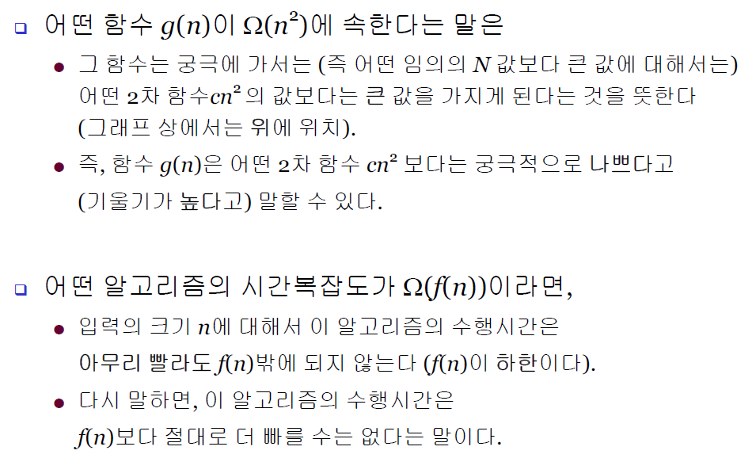
Introduction to Algorithms
3. 함수의 증가
3-1. 점근적 표기 (Asymptotic notation)
3-1 점근적 표기
01
3-2 표준 표기법과 흔히 사용되는 함수
02
3-3 종합문제
03

Slide 12
Introduction to Algorithms
3. 함수의 증가
3-1. 점근적 표기 (Asymptotic notation)
3-1 점근적 표기
01
3-2 표준 표기법과 흔히 사용되는 함수
02
3-3 종합문제
03

Slide 13
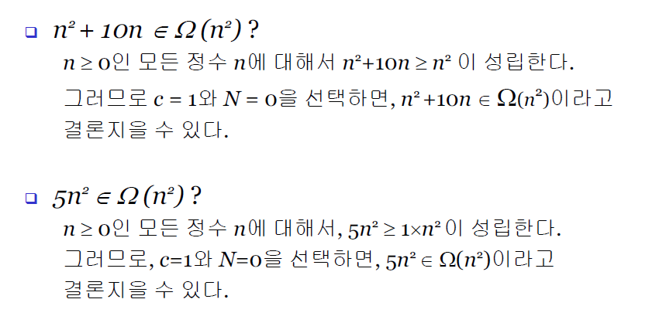
Introduction to Algorithms
3. 함수의 증가
3-1. 점근적 표기 (Asymptotic notation)
3-1 점근적 표기
01
3-2 표준 표기법과 흔히 사용되는 함수
02
3-3 종합문제
03

Slide 14
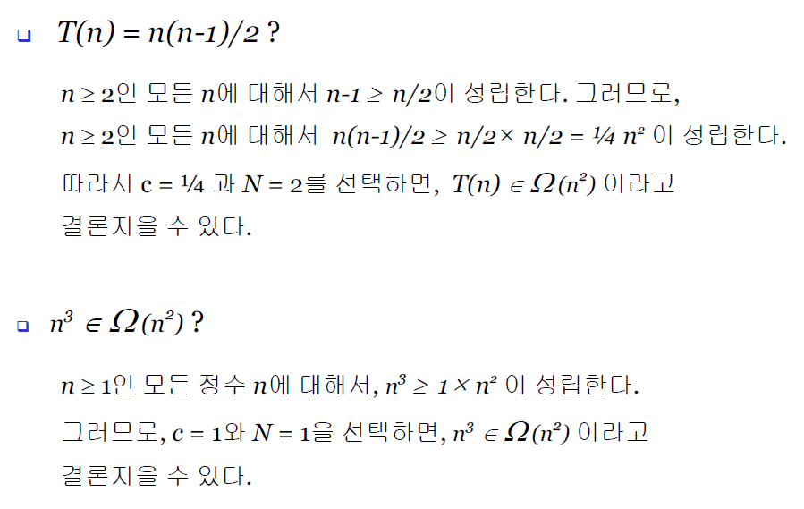
Introduction to Algorithms
3. 함수의 증가
3-1. 점근적 표기 (Asymptotic notation)
3-1 점근적 표기
01
3-2 표준 표기법과 흔히 사용되는 함수
02
3-3 종합문제
03

Slide 15
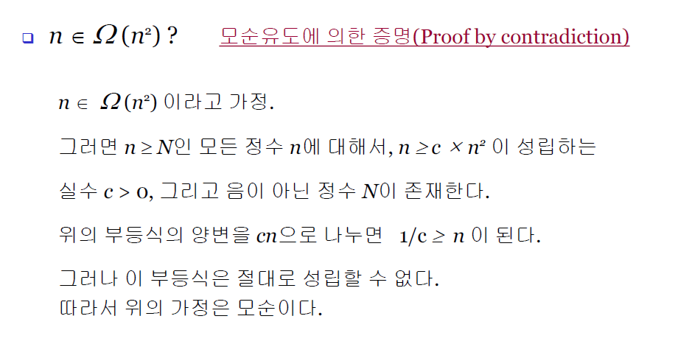
Introduction to Algorithms
3. 함수의 증가
3-1. 점근적 표기 (Asymptotic notation)
3-1 점근적 표기
01
3-2 표준 표기법과 흔히 사용되는 함수
02
3-3 종합문제
03

Slide 16
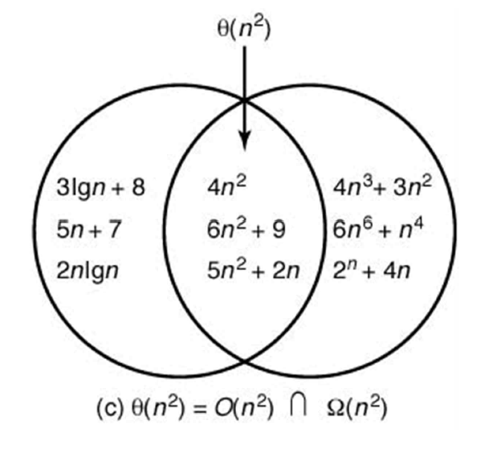
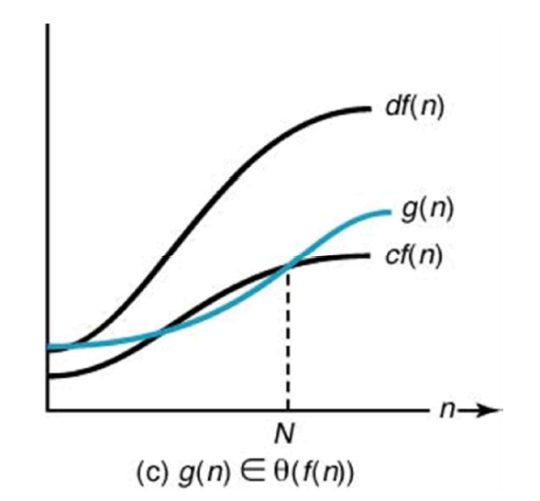
Introduction to Algorithms
3. 함수의 증가
3-1. 점근적 표기 (Asymptotic notation)
3-1 점근적 표기
01
3-2 표준 표기법과 흔히 사용되는 함수
02
3-3 종합문제
03

Slide 17
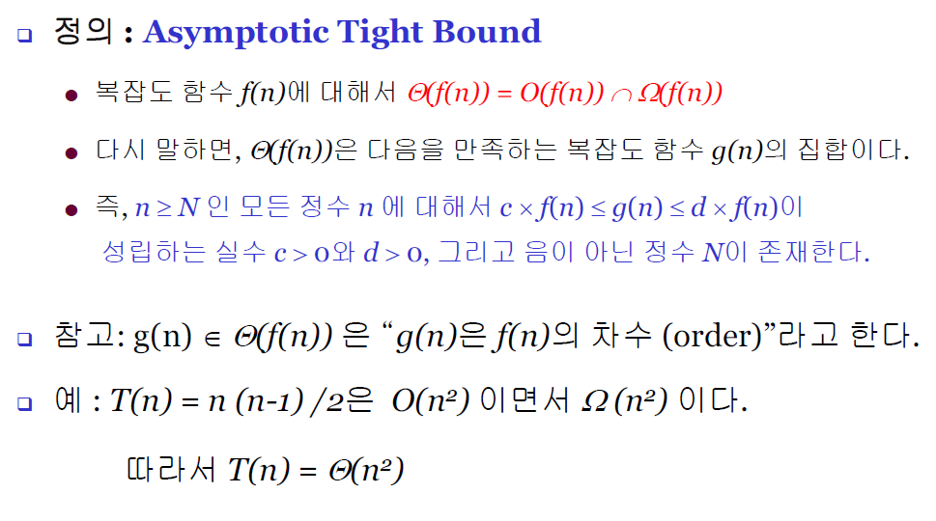
Introduction to Algorithms
3. 함수의 증가
3-1. 점근적 표기 (Asymptotic notation)
3-1 점근적 표기
01
3-2 표준 표기법과 흔히 사용되는 함수
02
3-3 종합문제
03

Slide 18
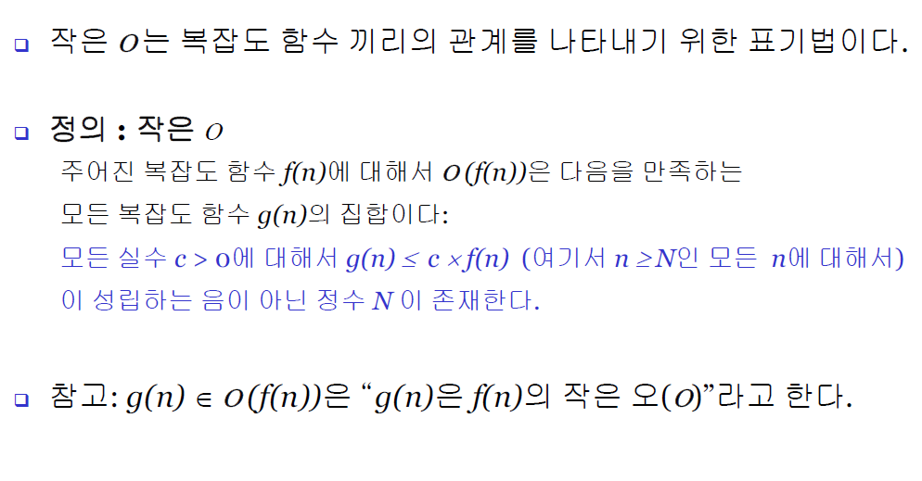
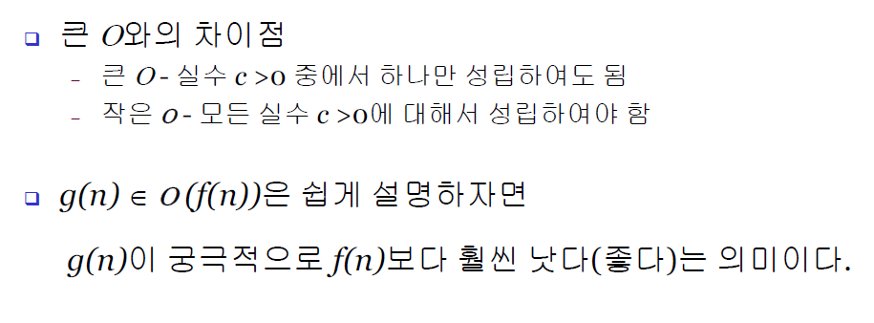
Introduction to Algorithms
3. 함수의 증가
3-1. 점근적 표기 (Asymptotic notation)
3-1 점근적 표기
01
3-2 표준 표기법과 흔히 사용되는 함수
02
3-3 종합문제
03

Slide 19
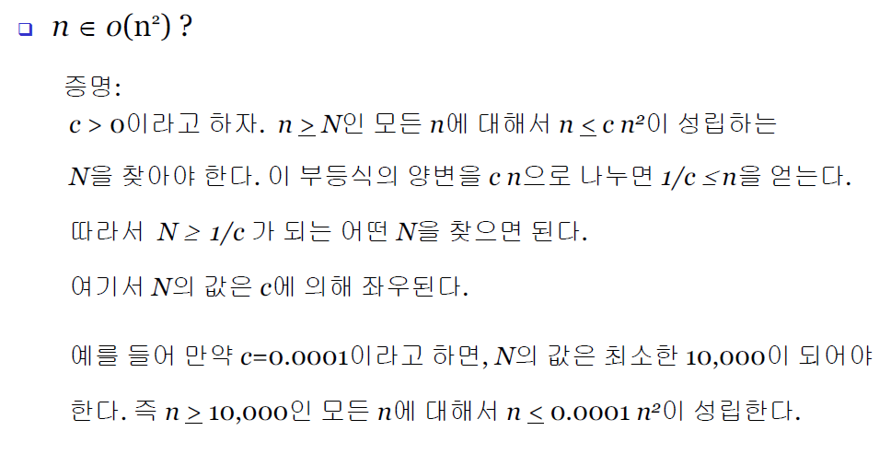
Introduction to Algorithms
3. 함수의 증가
3-1. 점근적 표기 (Asymptotic notation)
3-1 점근적 표기
01
3-2 표준 표기법과 흔히 사용되는 함수
02
3-3 종합문제
03

Slide 20
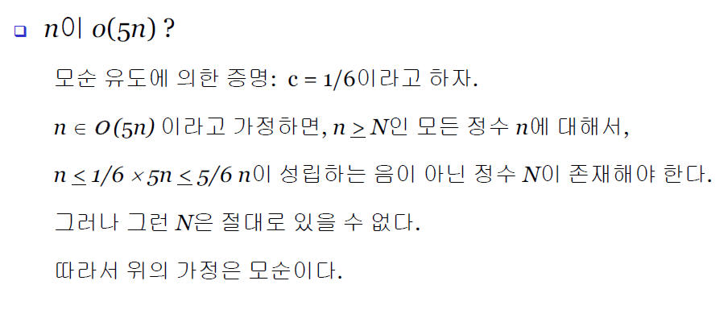
Introduction to Algorithms
3. 함수의 증가
3-1. 점근적 표기 (Asymptotic notation)
3-1 점근적 표기
01
3-2 표준 표기법과 흔히 사용되는 함수
02
3-3 종합문제
03

Slide 21
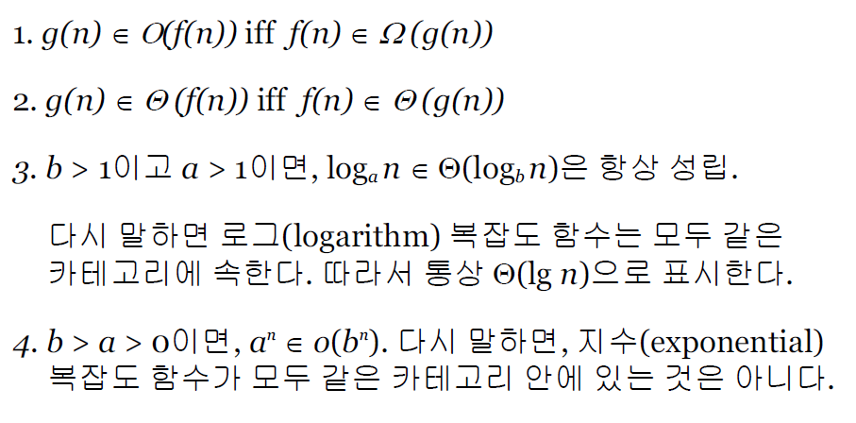
Introduction to Algorithms
3. 함수의 증가
3-1. 점근적 표기 (Asymptotic notation)
3-1 점근적 표기
01
3-2 표준 표기법과 흔히 사용되는 함수
02
3-3 종합문제
03

Slide 22
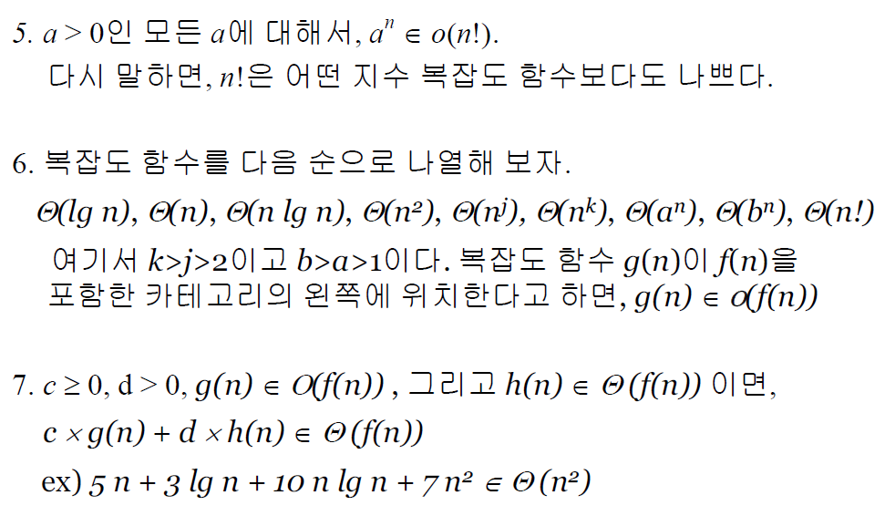
Introduction to Algorithms
3. 함수의 증가
3-1. 점근적 표기 (Asymptotic notation)
3-1 점근적 표기
01
3-2 표준 표기법과 흔히 사용되는 함수
02
3-3 종합문제
03

Slide 23
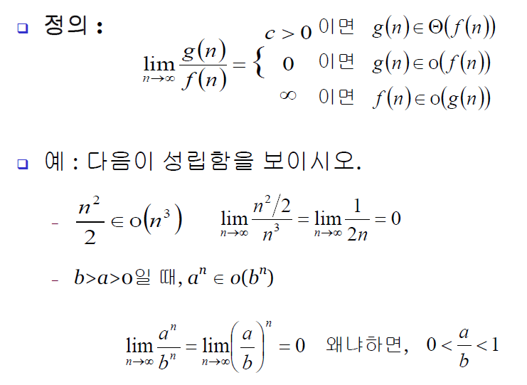
Introduction to Algorithms
3. 함수의 증가
3-1. 점근적 표기 (Asymptotic notation)
3-1 점근적 표기
01
3-2 표준 표기법과 흔히 사용되는 함수
02
3-3 종합문제
03

Slide 24
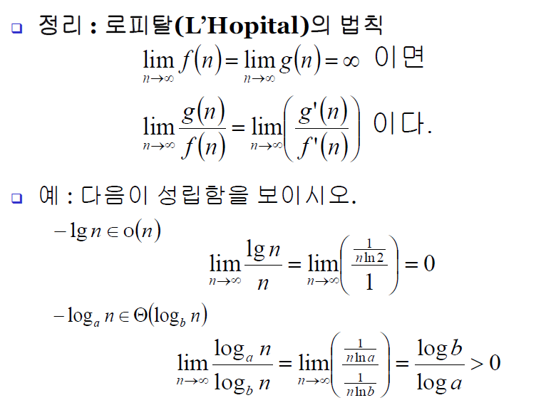
Introduction to Algorithms
3. 함수의 증가
3-1. 점근적 표기 (Asymptotic notation)
3-1 점근적 표기
01
3-2 표준 표기법과 흔히 사용되는 함수
02
3-3 종합문제
03

Slide 25
Introduction to Algorithms
3. 함수의 증가
3-1. 점근적 표기 (Asymptotic notation)
3-1 점근적 표기
01
3-2 표준 표기법과 흔히 사용되는 함수
02
3-3 종합문제
03

Slide 26
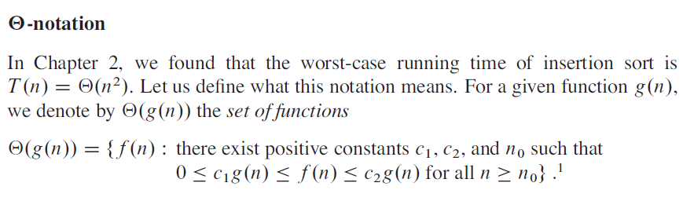
Introduction to Algorithms
3. 함수의 증가
3-1. 점근적 표기 (Asymptotic notation)
3-1 점근적 표기
01
3-2 표준 표기법과 흔히 사용되는 함수
02
3-3 종합문제
03

Slide 27
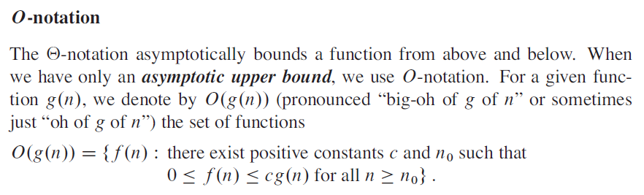
Introduction to Algorithms
3. 함수의 증가
3-1. 점근적 표기 (Asymptotic notation)
3-1 점근적 표기
01
3-2 표준 표기법과 흔히 사용되는 함수
02
3-3 종합문제
03

Slide 28
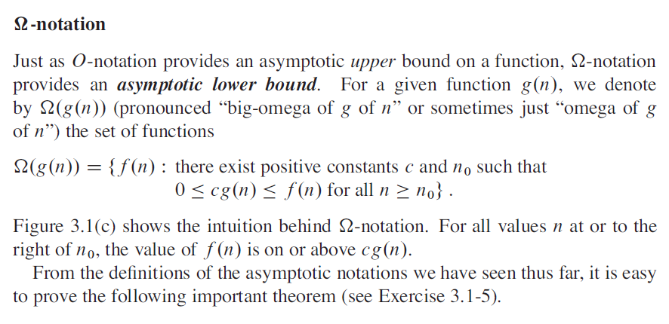
Introduction to Algorithms
3. 함수의 증가
3-1. 점근적 표기 (Asymptotic notation)
3-1 점근적 표기
01
3-2 표준 표기법과 흔히 사용되는 함수
02
3-3 종합문제
03

Slide 29
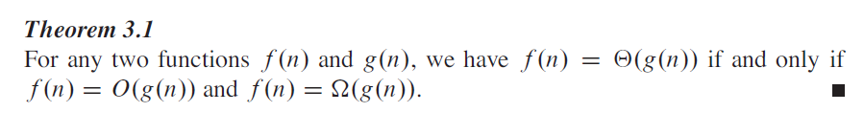
Introduction to Algorithms
3. 함수의 증가
3-1. 점근적 표기 (Asymptotic notation)
3-1 점근적 표기
01
3-2 표준 표기법과 흔히 사용되는 함수
02
3-3 종합문제
03

Slide 30
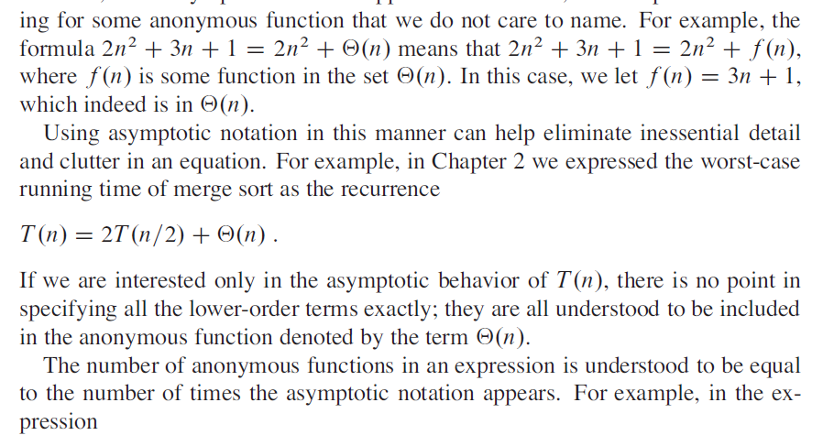
Introduction to Algorithms
3. 함수의 증가
3-1. 점근적 표기 (Asymptotic notation)
3-1 점근적 표기
01
3-2 표준 표기법과 흔히 사용되는 함수
02
3-3 종합문제
03

Slide 31
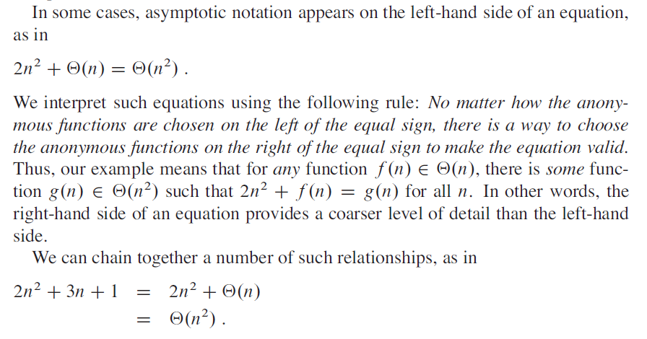
Introduction to Algorithms
3. 함수의 증가
3-1. 점근적 표기 (Asymptotic notation)
3-1 점근적 표기
01
3-2 표준 표기법과 흔히 사용되는 함수
02
3-3 종합문제
03

Slide 32
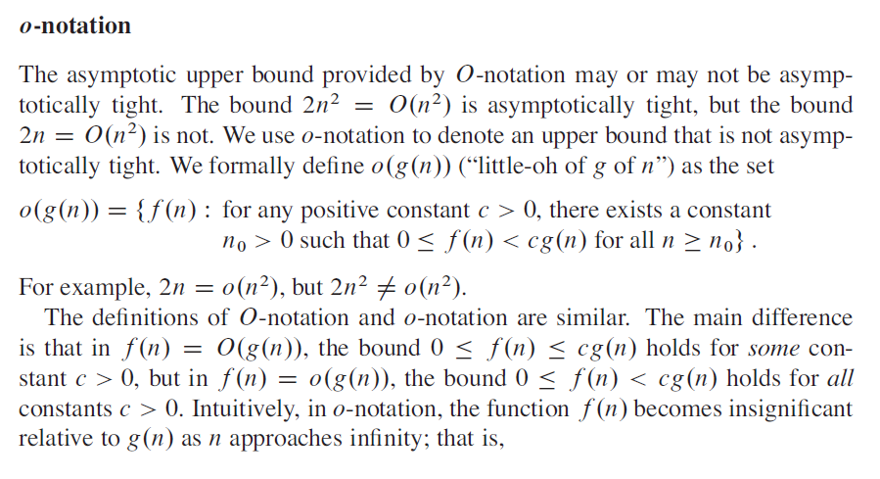
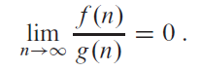
Introduction to Algorithms
3. 함수의 증가
3-1. 점근적 표기 (Asymptotic notation)
3-1 점근적 표기
01
3-2 표준 표기법과 흔히 사용되는 함수
02
3-3 종합문제
03

Slide 33
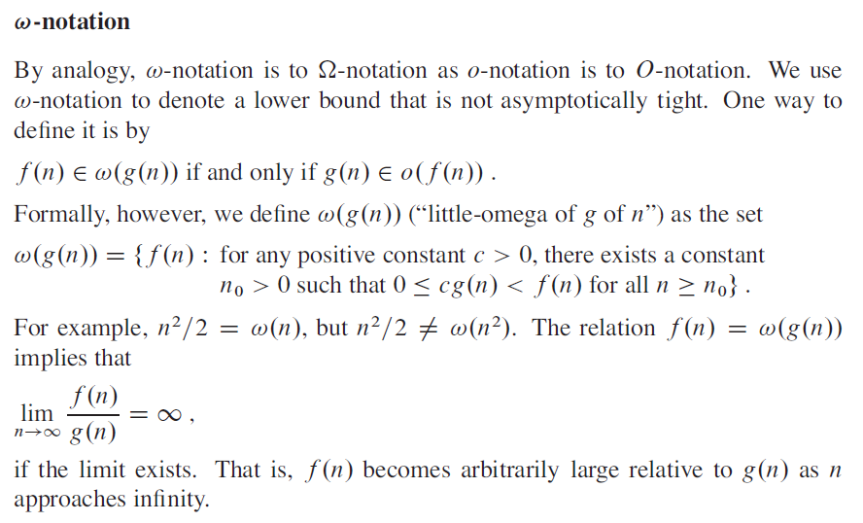
Introduction to Algorithms
3. 함수의 증가
3-1. 점근적 표기 (Asymptotic notation)
3-1 점근적 표기
01
3-2 표준 표기법과 흔히 사용되는 함수
02
3-3 종합문제
03

Slide 34
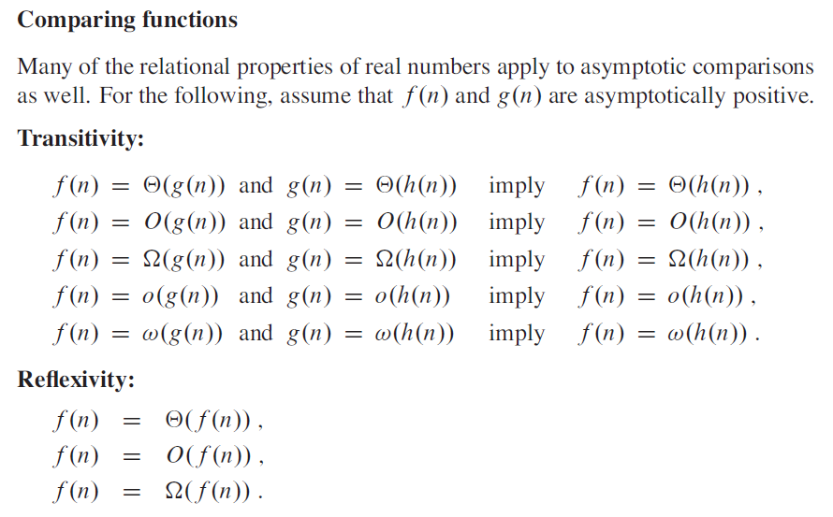
Introduction to Algorithms
3. 함수의 증가
3-1. 점근적 표기 (Asymptotic notation)
3-1 점근적 표기
01
3-2 표준 표기법과 흔히 사용되는 함수
02
3-3 종합문제
03

Slide 35
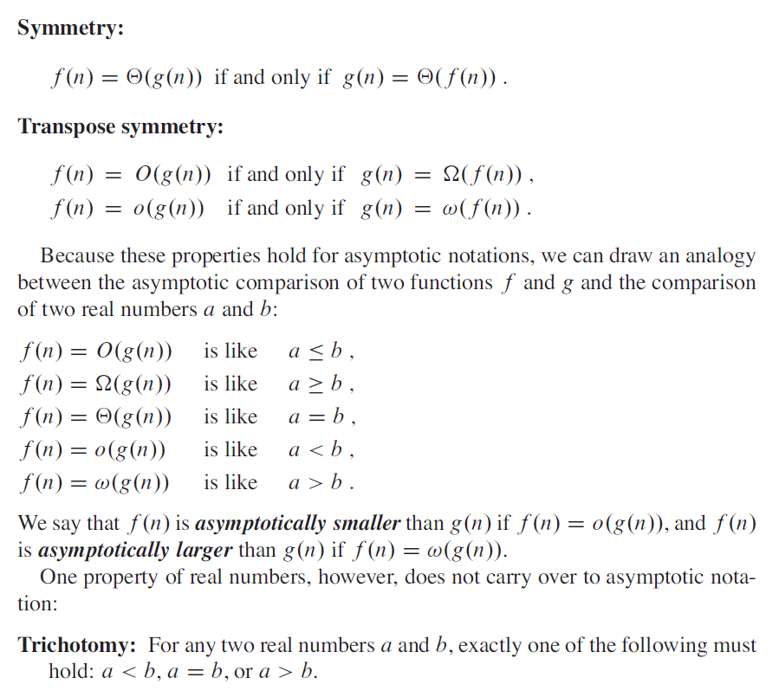
Introduction to Algorithms
3. 함수의 증가
3-1. 점근적 표기 (Asymptotic notation)
3-1 점근적 표기
01
3-2 표준 표기법과 흔히 사용되는 함수
02
3-3 종합문제
03

Slide 36
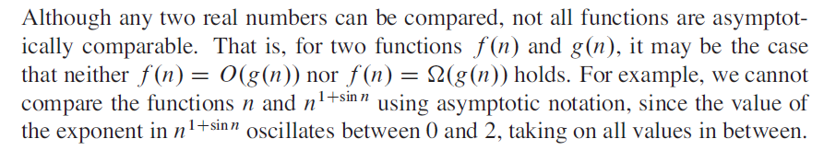
Introduction to Algorithms
3. 함수의 증가
3-1. 점근적 표기 (Asymptotic notation)
3-1 점근적 표기
01
3-2 표준 표기법과 흔히 사용되는 함수
02
3-3 종합문제
03

Slide 37
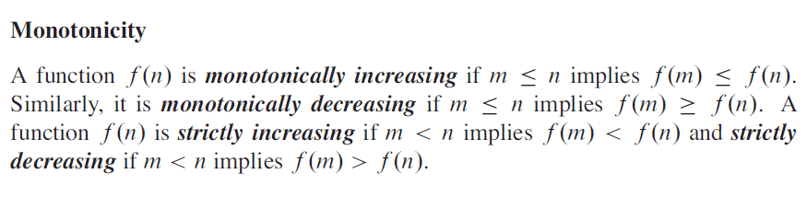
Introduction to Algorithms
3. 함수의 증가
3-2. 표준 표기법과 흔히 사용되는 함수 (Standard notations and common functions)
3-1 점근적 표기
01
3-2 표준 표기법과 흔히 사용되는 함수
02
3-3 종합문제
03

Slide 38
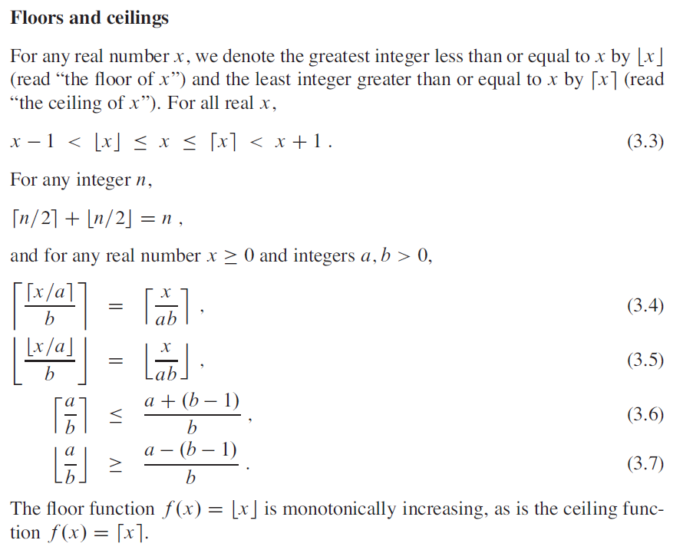
Introduction to Algorithms
3. 함수의 증가
3-2. 표준 표기법과 흔히 사용되는 함수 (Standard notations and common functions)
3-1 점근적 표기
01
3-2 표준 표기법과 흔히 사용되는 함수
02
3-3 종합문제
03

Slide 39
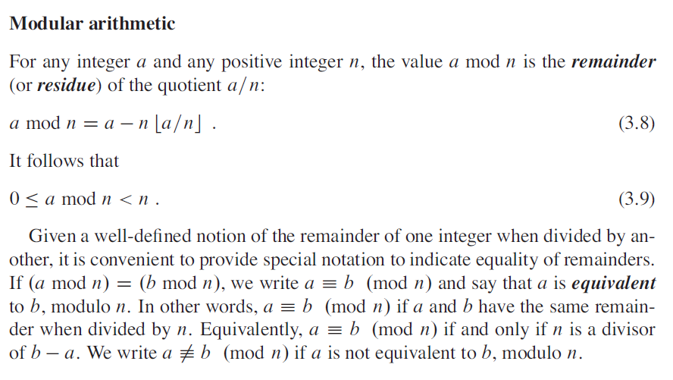
Introduction to Algorithms
3. 함수의 증가
3-2. 표준 표기법과 흔히 사용되는 함수 (Standard notations and common functions)
3-1 점근적 표기
01
3-2 표준 표기법과 흔히 사용되는 함수
02
3-3 종합문제
03

Slide 40
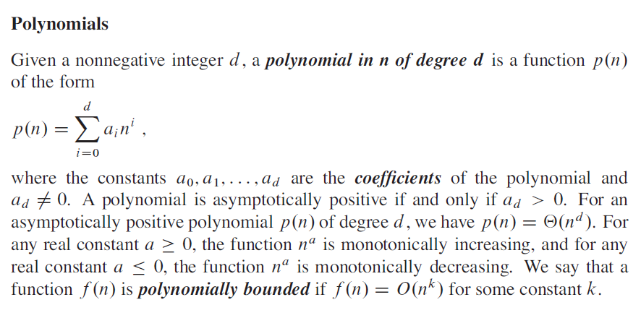
Introduction to Algorithms
3. 함수의 증가
3-2. 표준 표기법과 흔히 사용되는 함수 (Standard notations and common functions)
3-1 점근적 표기
01
3-2 표준 표기법과 흔히 사용되는 함수
02
3-3 종합문제
03

Slide 41
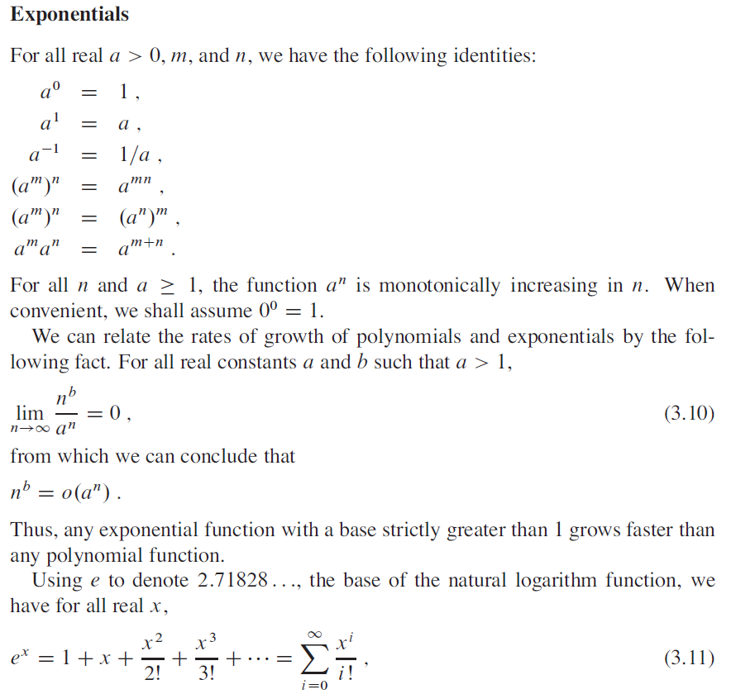
Introduction to Algorithms
3. 함수의 증가
3-2. 표준 표기법과 흔히 사용되는 함수 (Standard notations and common functions)
3-1 점근적 표기
01
3-2 표준 표기법과 흔히 사용되는 함수
02
3-3 종합문제
03

Slide 42
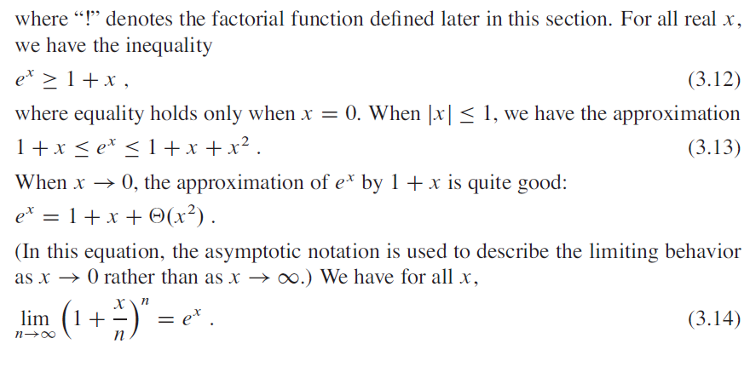
Introduction to Algorithms
3. 함수의 증가
3-2. 표준 표기법과 흔히 사용되는 함수 (Standard notations and common functions)
3-1 점근적 표기
01
3-2 표준 표기법과 흔히 사용되는 함수
02
3-3 종합문제
03

Slide 43
Introduction to Algorithms
3. 함수의 증가
3-2. 표준 표기법과 흔히 사용되는 함수 (Standard notations and common functions)
3-1 점근적 표기
01
3-2 표준 표기법과 흔히 사용되는 함수
02
3-3 종합문제
03

Slide 44
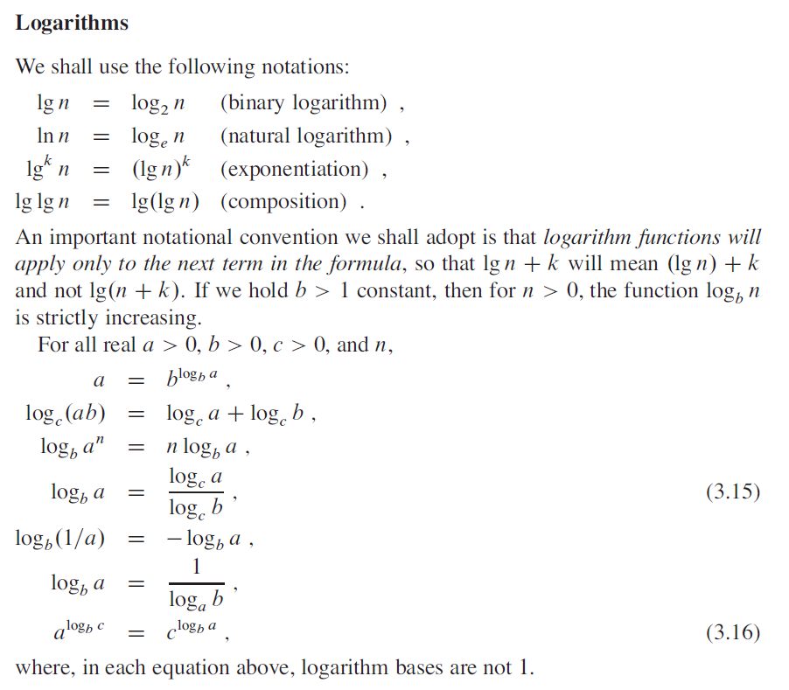
Introduction to Algorithms
3. 함수의 증가
3-2. 표준 표기법과 흔히 사용되는 함수 (Standard notations and common functions)
3-1 점근적 표기
01
3-2 표준 표기법과 흔히 사용되는 함수
02
3-3 종합문제
03

Slide 45
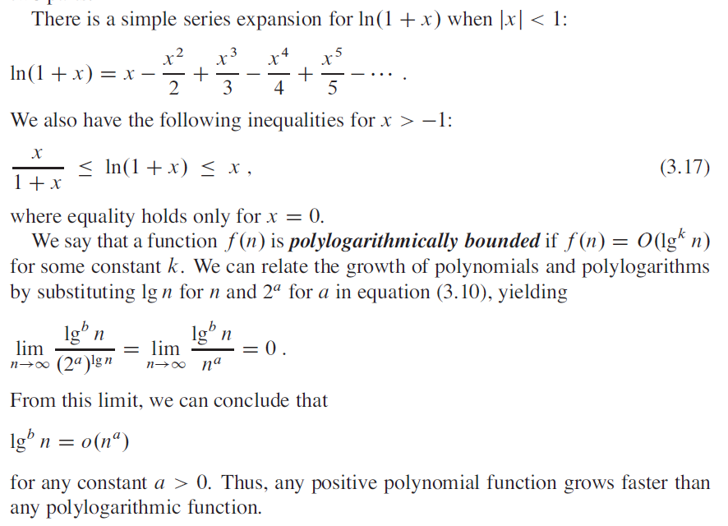
Introduction to Algorithms
3. 함수의 증가
3-2. 표준 표기법과 흔히 사용되는 함수 (Standard notations and common functions)
3-1 점근적 표기
01
3-2 표준 표기법과 흔히 사용되는 함수
02
3-3 종합문제
03

Slide 46
Introduction to Algorithms
3. 함수의 증가
3-2. 표준 표기법과 흔히 사용되는 함수 (Standard notations and common functions)
3-1 점근적 표기
01
3-2 표준 표기법과 흔히 사용되는 함수
02
3-3 종합문제
03

Slide 47
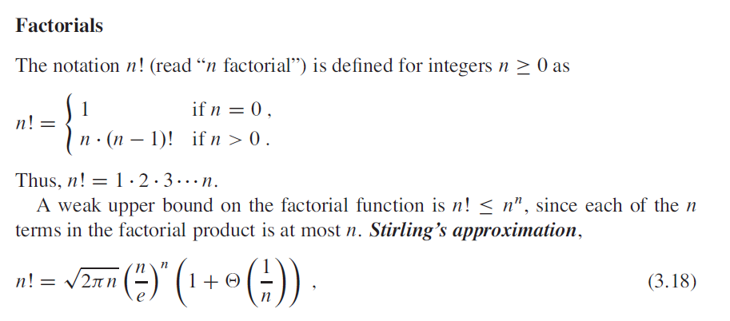
Introduction to Algorithms
3. 함수의 증가
3-2. 표준 표기법과 흔히 사용되는 함수 (Standard notations and common functions)
3-1 점근적 표기
01
3-2 표준 표기법과 흔히 사용되는 함수
02
3-3 종합문제
03

Slide 48
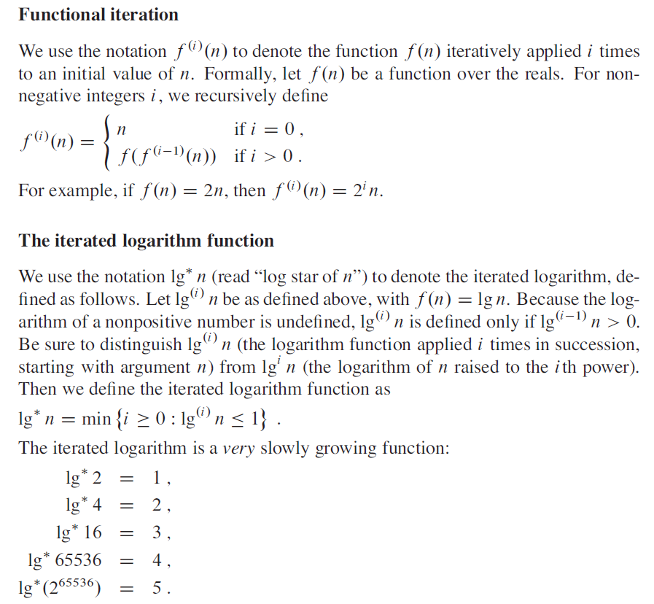
Introduction to Algorithms
3. 함수의 증가
3-2. 표준 표기법과 흔히 사용되는 함수 (Standard notations and common functions)
3-1 점근적 표기
01
3-2 표준 표기법과 흔히 사용되는 함수
02
3-3 종합문제
03

Slide 49

Introduction to Algorithms
3. 함수의 증가
3-2. 표준 표기법과 흔히 사용되는 함수 (Standard notations and common functions)
3-1 점근적 표기
01
3-2 표준 표기법과 흔히 사용되는 함수
02
3-3 종합문제
03

Slide 50

Introduction to Algorithms
3. 함수의 증가
3-2. 표준 표기법과 흔히 사용되는 함수 (Standard notations and common functions)
3-1 점근적 표기
01
3-2 표준 표기법과 흔히 사용되는 함수
02
3-3 종합문제
03

Slide 51

Introduction to Algorithms
3. 함수의 증가
3-2. 표준 표기법과 흔히 사용되는 함수 (Standard notations and common functions)
3-1 점근적 표기
01
3-2 표준 표기법과 흔히 사용되는 함수
02
3-3 종합문제
03

Slide 52

Introduction to Algorithms
3. 함수의 증가
3-3. 종합문제 (Problems)
3-1 점근적 표기
01
3-2 표준 표기법과 흔히 사용되는 함수
02
3-3 종합문제
03

Slide 53

Introduction to Algorithms
3. 함수의 증가
3-3. 종합문제 (Problems)
3-1 점근적 표기
01
3-2 표준 표기법과 흔히 사용되는 함수
02
3-3 종합문제
03

Slide 54
Introduction to Algorithms
3. 함수의 증가
3-3. 종합문제 (Problems)
3-1 점근적 표기
01
3-2 표준 표기법과 흔히 사용되는 함수
02
3-3 종합문제
03

Slide 55


Introduction to Algorithms
3. 함수의 증가
3-3. 종합문제 (Problems)
3-1 점근적 표기
01
3-2 표준 표기법과 흔히 사용되는 함수
02
3-3 종합문제
03

Slide 56
Introduction to Algorithms
3. 함수의 증가
3-3. 종합문제 (Problems)
3-1 점근적 표기
01
3-2 표준 표기법과 흔히 사용되는 함수
02
3-3 종합문제
03

